Slide 1

Моя мама-врач
Выполнил: ученик 8 «Б» класса
Бабив Глеб

Slide 2
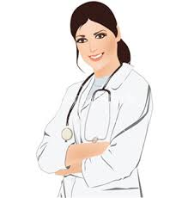
В наше время все профессии очень важны. Важна профессия учителя, ведь он учит детей. Не менее важна профессия инженера, ведь он изобретает новые машины. Но я считаю, что самая важная профессия у моей мамы. Она - врач.

Slide 3

Врач — милосердная профессия.
Это человек, готовый посвятить себя служению людям. Он берет на себя огромную ответственность за великое чудо — человеческую жизнь.

Slide 4

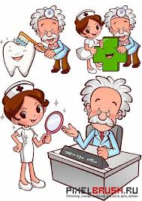
На мой взгляд, профессия врача — одна из самых замечательных, благородных, гуманных, и востребованных на Земле.

Slide 5
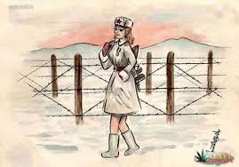
В Великую отечественную войну медработники, ценой собственной жизни, на своих плечах, выносили с поля боя раненых, делали экстренные операции в полевых условиях под обстрелами врага. И сейчас есть место врачебным подвигам!

Slide 6

Каждый из нас время от времени болеет. И в таком случае все мы идем к врачу. Ведь именно врач поможет определить болезнь и назначит ее лечение. Но иногда обыкновенный поход в поликлинику не помогает. И тогда приходится ложиться в больницу.

Slide 7
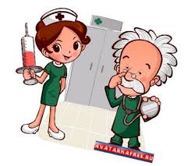
Моя мама работает в больнице. Каждый день туда поступают сотни пациентов. Многие из них в очень тяжелом состоянии. И именно моя мама начинает бороться с болезнью за жизнь и здоровье человека. Мама может не появляться дома сутками, лишь бы спасти человеческую жизнь.

Slide 8
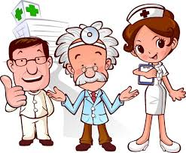
Все люди, которых лечила и спасала моя мама, помнят и любят ее, как умного, доброго и заботливого врача.

Slide 9

Я очень горжусь своей мамой и ее профессией.

